Slide 1
SOUNDS WRONG 2024 Kampagne „Melden statt teilen“

Slide 2
Ziele der Kampagne „Melden statt Teilen“
Zielgruppe: Kinder und Jugendliche
Überwindung der abschreckenden Wirkung des Themas Kinder- und Jugendpornographie / Missbrauchsdarstellungen
„Abholen“ der Zielgruppe durch zielgruppengerechte Ansprache und Design
Beispiele aus deren Lebensrealität, um psychologischen Zugangsbarrieren zu durchbrechen
Sexting und Selbstfilmer
Missbräuchliches Weiterleiten
Verbreitung von Missbrauchsdarstellungen bleibt Hauptthema
Berücksichtigung der Gesetzesänderung bzgl. Strafmaß

Slide 3
„Melden statt Teilen“
Start: 10. Oktober 2024
soundswrong.de
jugendgerechte „Melden statt teilen“ Landingpage und Integration der bisherigen Inhalte
Social-Media-Kampagne inkl. TikTok
Ströer-Großplakat-Kampagne
Neues Video
Gamification-Ansatz
Schulkampagne mit Info-Screen-Inhalten, Plakaten und Postkarten
Neue Plakate und Info-Flyer für Schüler, Lehrer und Eltern

Slide 4
Großplakat
Bundesweite Straßenschaltung
Zeitraum 11.10. - 19.11.2024
2.750 Großflächen

Slide 5
soundswrong.de
Neue jugendgerechte Landingpage
Fokus auf „Melden statt teilen“
Anpassung der bisherigen Website
Look and Feel weniger düster

Slide 6
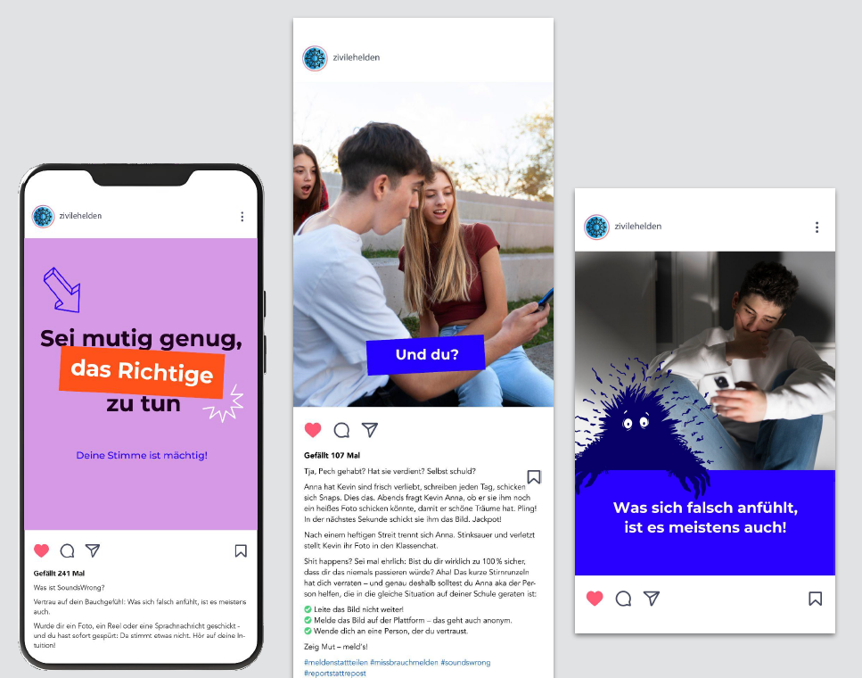
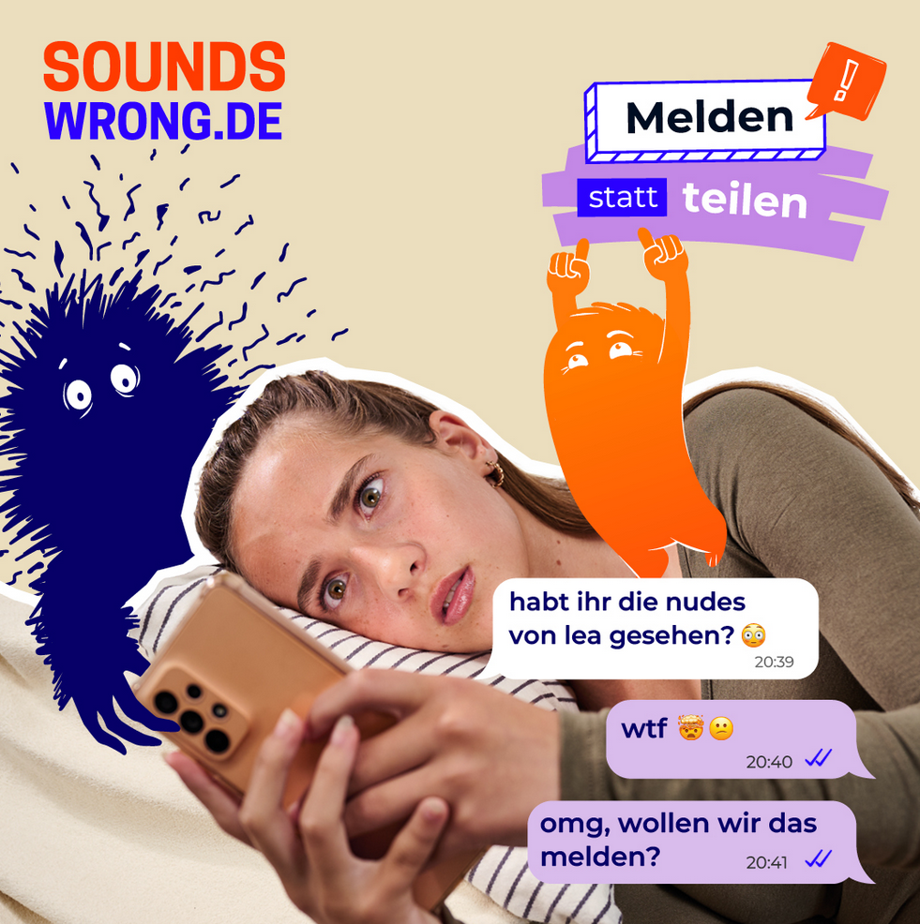
Social-Media-Kampagne
Fokus auf Reels
Zielgruppengerechte Ansprache

Slide 7
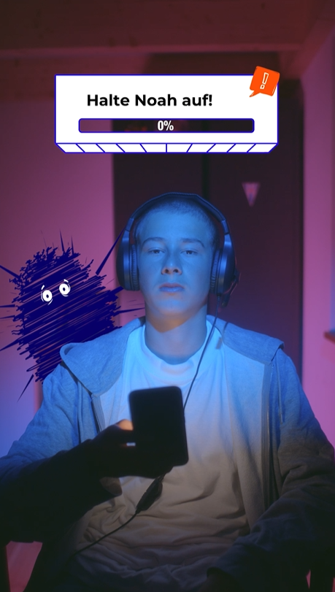
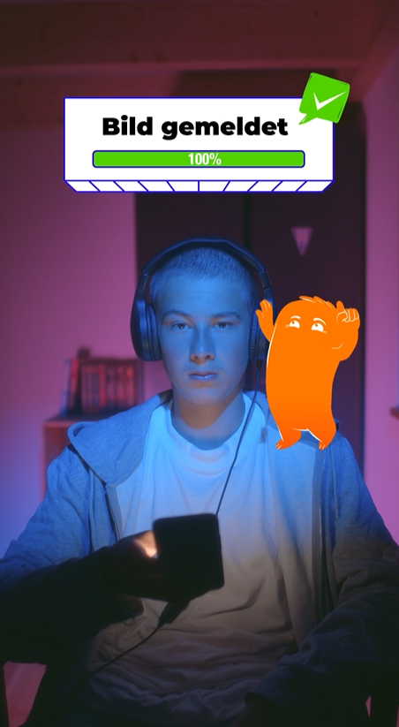
Video
Das Video richtet sich direkt an Jugendliche und zeigt spielerisch, wie schnell sich strafbare Nacktfotos in Chatgruppen verbreiten können – und was die richtige Reaktion darauf ist: Melden statt teilen.
Typische Situation: Gaming-Chat
Dunkler Botschafter: ungutes Bauchgefühl
Oranger Botschafter: Entscheidung fürs Melden

Slide 8
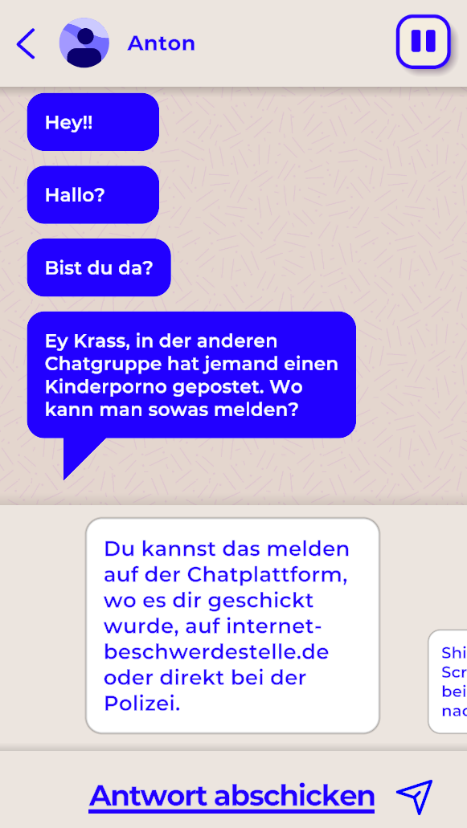
Stop-Sharing-Game
Game-Chat-Game
Typisches Jugend-Game
Inkl. Frage-Antwort-Breaks
Online-Game für Mobile und Desktop

Slide 9
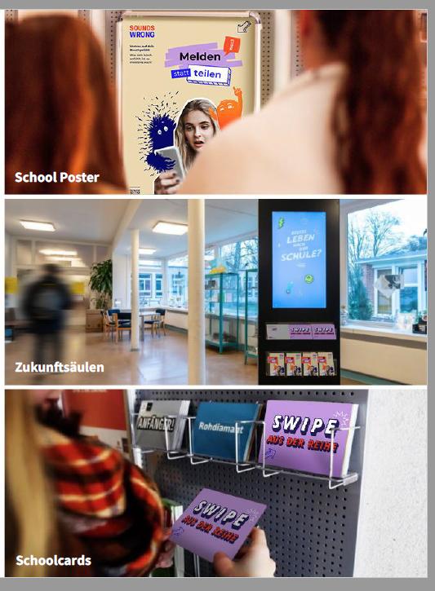
Schulmedien
28. Oktober - 4. Dezember 2024
Digitale Zukunftssäulen in 300 Schulen
10 Sekunden Spot mit 10 Ausstrahlungen pro Stunde
160.000 „Swipe aus der Reihe“ Schoolcards in 800 Schulen
1.600 Schulposter A2 in 800 Schulen

Slide 10
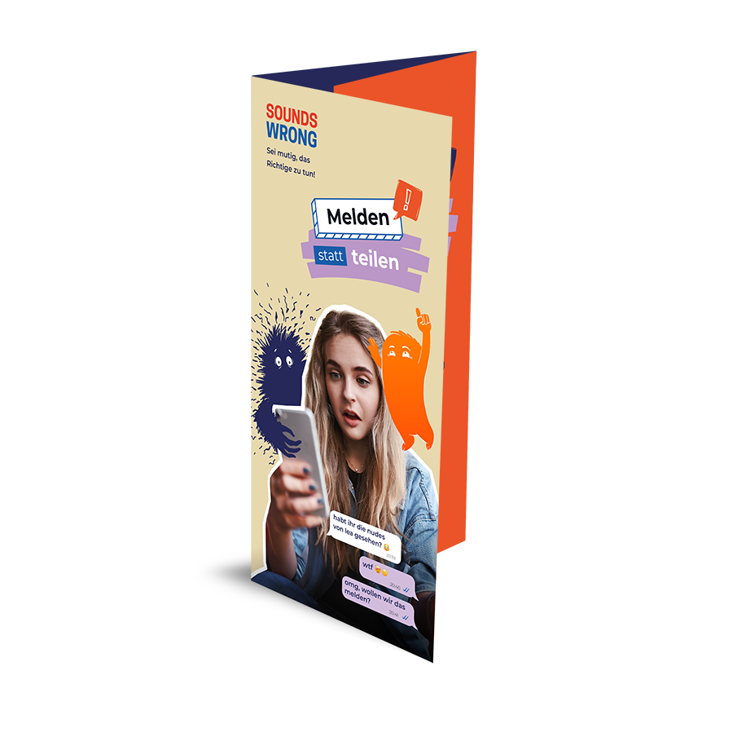
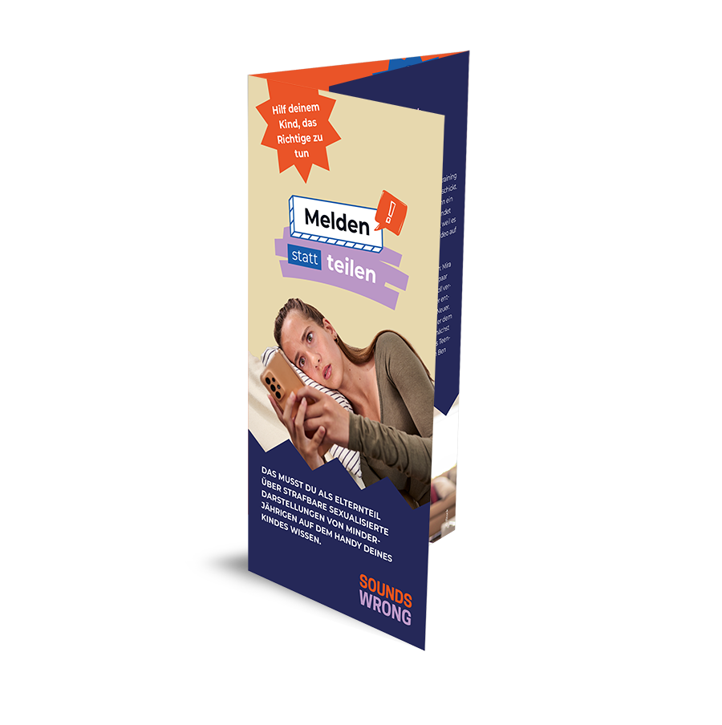
Flyer für Schüler/innen, Eltern und Lehrkräfte & Plakat bestellbar im Medienportal

